Slide 1
Perilaku Konsumen
10 Perilaku Konsumen Indonesia http://myakise.blogspot.com/2012/03/10-perilaku-konsumen-indonesia.html
ADITAMA, Tjandra Yoga Kepuasan Konsumen SUMBER : www.fkm.ui.ac.id/jurnal1vol5/ editorialkepuasankonsumen.pdf
Biarlah kemasan yang menjual (active packaging) sumber : http://beemarketer.com/ActivPackage.htm
NITISEMITO, Alex S. Marketing. Jakarta : Ghalia Indonesia, 1984.
Perilaku konsumen http://elearning.gunadarma.ac.id/docmodul/pengantar_ekonomi/Bab_2.pdf
Perilaku konsumen
http://id.wikipedia.org/wiki/Perilaku_konsumen

Slide 2
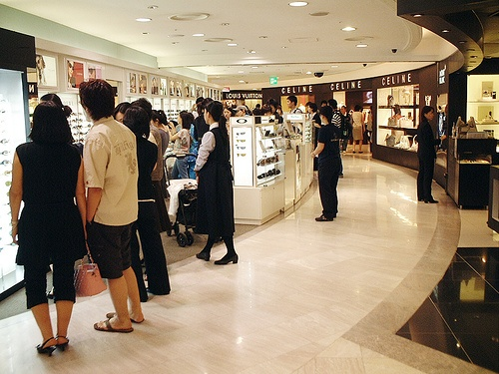
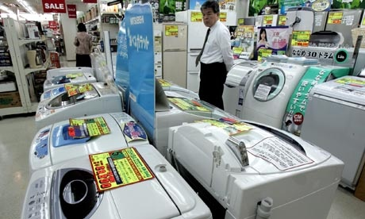
Latarbelakang
pemasaran melibatkan manusia lain dengan segala bentuk perilaku.
marketer harus mengenali perilaku konsumen baik secara general maupun secara individual.
perilaku yang perlu dikenali tidak berarti mencampuri/menelisik urusan pribadi konsumen.
perilaku yang dimaksud adalah latarbelakang yang mendorong konsumen untuk membeli suatu produk.
perilaku konsumen bisa dikenali melalui berbagai cara, antara lain:
riset
laporan jurnal pemasaran
media massa
pertemuan rutin komunitas pemasaran

Slide 3
Perilaku
BEHAVIOUR
TINGKAH LAKU
BEHAVIOUR
cara di mana seseorang bertindak atau mengatur diri sendirinya, terkhusus dihadapkan terhadap orang lain: ia akan menjamin untuk berperilaku yang baik.
BEHAVIOUR SCIENCE:
ilmu yang mempelajari tingkah laku konsumen dalam tindakan-tindakan untuk membeli suatu barang atau jasa tertentu.
BEHAVIOURAL SCIENCE: a branch of science (as psychology, sociology, or anthropology) that deals primarily with human action and often seeks to generalize about human behavior in society
cabang ilmu (seperti psikologi, sosiologi, atau antropologi) yang terutama berkaitan dengan tingkah laku manusia dan sering berusaha untuk menjeneralisasi tentang tingkah laku manusia dalam masyarakat

Slide 4
Konsumen
Konsumen adalah pembeli atau pemakai jasa ataupun pelayanan, baik perorangan maupun organisasi dari suatu bisnis:
Konsumen akhir (ultimate consumers) adalah seseorang/individu yang membeli barang dan jasa untuk dipakai sendiri atau digunakan oleh anggota-anggota rumah tangga yang lain.
Konsumen orgnisasional (organisational consumers) adalah konsumen yang membeli produksi barang atau jasa lain untuk penggunaan dalam operasi harian perusahaan.

Slide 5
Pengertian Perilaku Konsumen
= TINGKAH LAKU KONSUMEN
= PERILAKU KONSUMEN
= CONSUMER BEHAVIOUR
Perilaku konsumen adalah proses dan aktivitas ketika seseorang berhubungan dengan pencarian, pemilihan, pembelian, penggunaan, serta pengevaluasian produk dan jasa demi memenuhi kebutuhan dan keinginan.
Perilaku konsumen merupakan hal-hal yang mendasari konsumen untuk membuat keputusan pembelian.
Tidak semua keputusan dilakukan dengan mudah:
Untuk barang berharga jual rendah (low-involvement) proses pengambilan keputusan dilakukan dengan mudah,
Untuk barang berharga jual tinggi (high-involvement) proses pengambilan keputusan dilakukan dengan pertimbangan yang matang.

Slide 6
Pengertian Perilaku Konsumen (lanjutan)
Zaltman dan Welledorf :
tindakan-tindakan, proses dan hubungan sosial yang dilalukan individu, kelompok atau organisasi yang berhubungan dengan proses pengambilan keputusan dalam mendapatkan, menggunakan barang-barang atau jasa yang dapat dipengaruhi lingkungan.
Egel:
Perilaku konsumen adalah kegiatan-kegiatan individu yang secara langsung terlibat dalam mendapatkan dan mempergunakan barang-barang dan jasa termasuk proses keputusan yang mendahului dan menyusuli tindakan tersebut.
Thoyib:
perilaku konsumen adalah proses di mana para konsumen memutuskan apakah, apa, di mana, kapan dan bagaimana membeli barang-barang dan jasa-jasa.

Slide 7
Pengertian Perilaku Konsumen (lanjutan)
Loudon dan Bitta (1993) membagi derajat perilaku konsumen menjadi:
Initiator, orang yang mulai menyatakan bahwa ada kebutuhan yang perlu dipenuhi
Influencer, seseorang yang mempengaruhi untuk membeli dan atau menggunakan suatu produk atau jasa
buyer, orang yang akhirnya betul-betul melakukan transaksi jual beli
user, orang yang secara langsung mengkonsumsi atau menggunakan bahan yang dibeli

Slide 8
Pendekatan Dalam Meneliti Perilaku Konsumen
Pendekatan interpretif.
Pendekatan ini menggali secara mendalam perilaku konsumsi dan hal yang mendasarinya.
Studi dilakukan dengan melalui wawancara panjang dan focus group discussion untuk:
memahami apa makna sebuah produk dan jasa bagi konsumen
apa yang dirasakan dan dialami konsumen ketika membeli dan menggunakannya.

Slide 9
Pendekatan Dalam Meneliti Perilaku Konsumen (lanjutan)
Pendekatan tradisional.
Pendekatan yang didasari pada teori dan metode dari ilmu psikologi kognitif, sosial, dan behaviorial serta dari ilmu sosiologi.
Studi dilakukan melalui eksperimen dan survei untuk:
menguji coba teori dan mencari pemahaman tentang bagaimana seorang konsumen memproses informasi, membuat keputusan, serta pengaruh lingkungan sosial terhadap perilaku konsumen
mengembangkan teori dan metode untuk menjelaskan perilaku dan pembuatan keputusan konsumen.

Slide 10
Pendekatan Dalam Meneliti Perilaku Konsumen (lanjutan)
Pendekatan sains marketing.
Pendekatan yang didasari pada teori dan metode dari ilmu ekonomi dan statistika.
Pendekatan ini dilakukan dengan mengembangkan dan mengujicoba model matematika berdasarkan hirarki kebutuhan manusia. Menurut Abraham Maslow untuk:
memprediksi pengaruh strategi marketing terhadap pilihan dan pola konsumsi, yang dikenal dengan sebutan moving rate analysis.

Slide 11
Proses Pengambilan Keputusan Pembelian
Sebelum dan sesudah melakukan pembelian, seorang konsumen akan melakukan sejumlah proses yang mendasari pengambilan keputusan, yakni:
Pengenalan masalah (problem recognition). Konsumen akan membeli suatu produk sebagai solusi atas permasalahan yang dihadapinya. Tanpa adanya pengenalan masalah yang muncul, konsumen tidak dapat menentukan produk yang akan dibeli.
Pencarian informasi (information source). Setelah memahami masalah yang ada, konsumen akan termotivasi untuk mencari informasi untuk menyelesaikan permasalahan yang ada melalui pencarian informasi. Proses pencarian informasi dapat berasal dari dalam memori (internal) dan berdasarkan pengalaman orang lain (eksternal).

Slide 12
Proses Pengambilan Keputusan Pembelian-(lanjutan)
Mengevaluasi alternatif (alternative evaluation). Setelah konsumen mendapat berbagai macam informasi, konsumen akan mengevaluasi alternatif yang ada untuk mengatasi permasalahan yang dihadapinya.
Keputusan pembelian (purchase decision). Setelah konsumen mengevaluasi beberapa alternatif strategis yang ada, konsumen akan membuat keputusan pembelian. Terkadang waktu yang dibutuhkan antara membuat keputusan pembelian dengan menciptakan pembelian yang aktual tidak sama dikarenakan adanya hal-hal lain yang perlu dipertimbangkan.

Slide 13
Perilaku Keputusan Pembeli
Perilaku Membeli Kompleks: keputusan membeli karena dipengaruhi oleh orang lain membeli produk yang sama.
Mengurangi Ketidakcocokan: keputusan membeli dengan membanding-bandingkan harga, merek dan kualitas terlebih dahulu.
Perilaku Membeli Karena Kebiasaan: keputusan membeli dengan tidak memperhatikan harga/merek, karena sudah terbiasa dengan barang sejenis walau merek dan harga berbeda.
Mencari Variasi: keputusan membeli karena konsumen berkeinginan mencoba merek yang lain.

Slide 14
Evaluasi pasca pembelian (post-purchase evaluation).
Konsumen akan puas jika produk tersebut sesuai dengan harapannya dan selanjutnya akan meningkatkan permintaan akan merek produk tersebut pada masa depan.
Proses evaluasi yang dilakukan konsumen setelah membeli/memakai produk/jasa
Konsumen tidak puas jika produk tersebut tidak sesuai dengan harapannya dan hal ini akan menurunkan permintaan konsumen pada masa depan.

